Slide 1

De hotspotmonitor
Stinie Francke
(archiefinspecteur)
31 januari 2019, Haarlem, KIA bijeenkomst

Slide 2
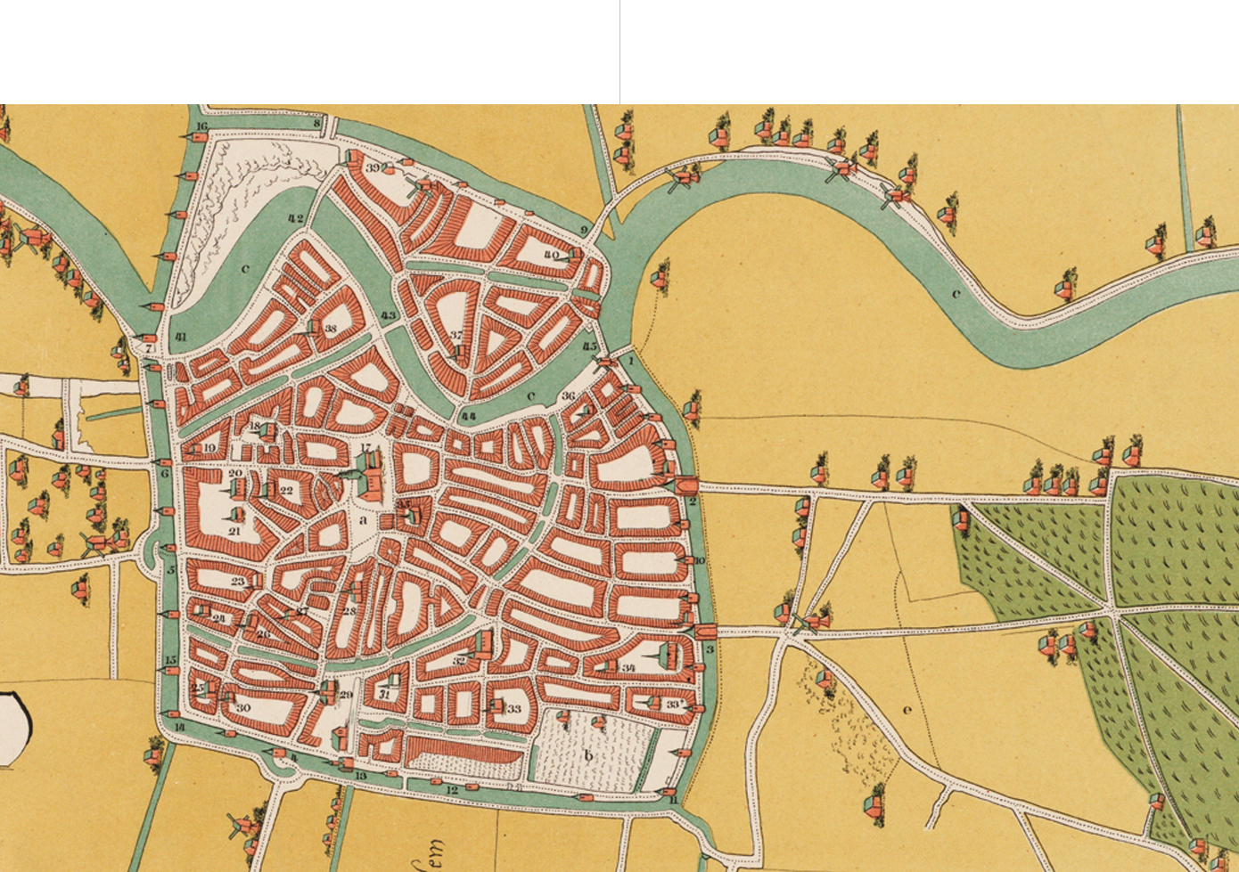


Slide 3
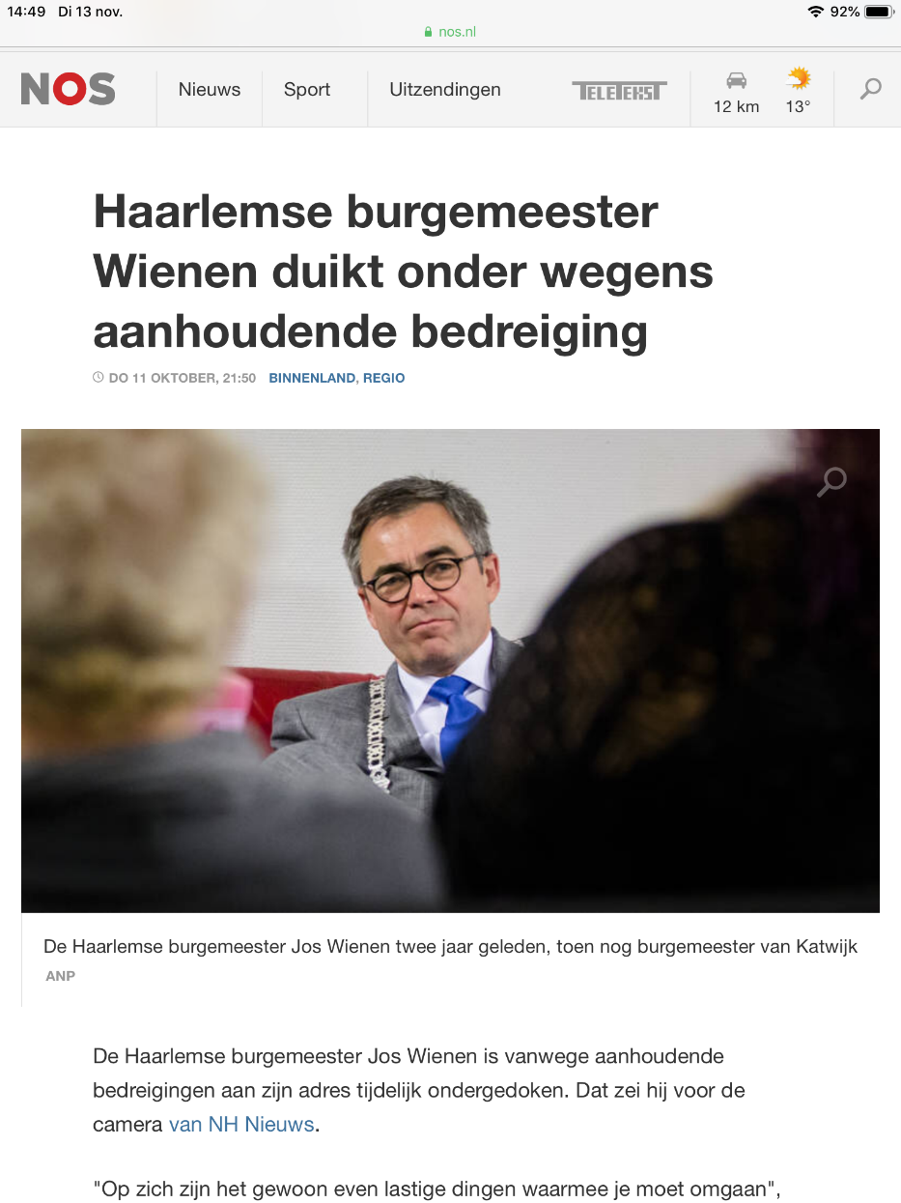
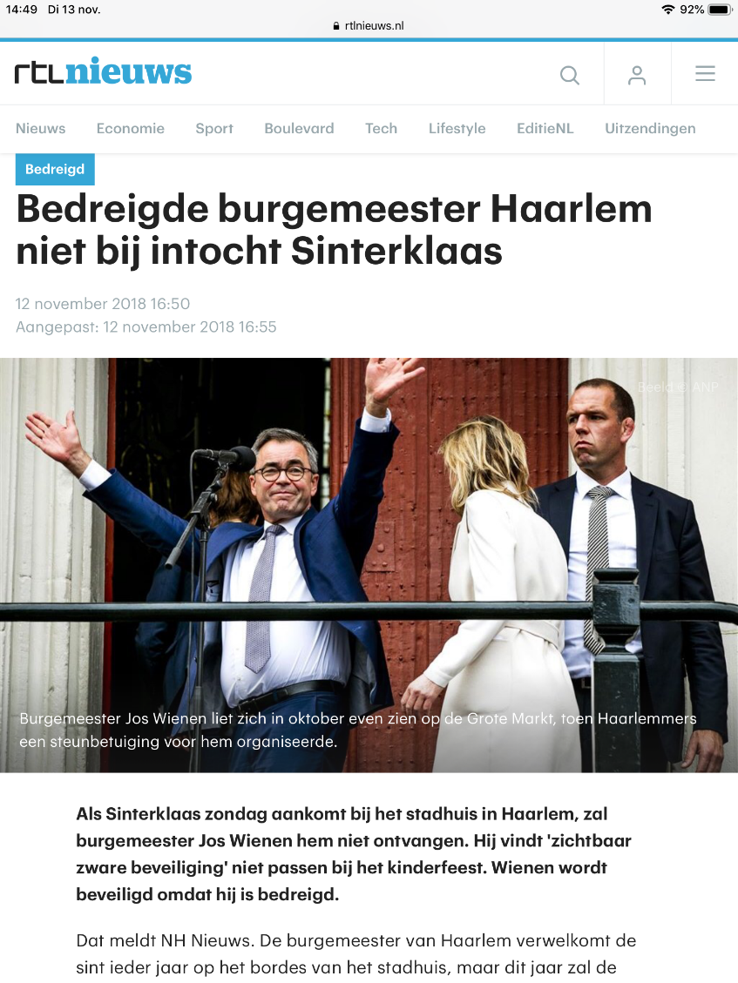
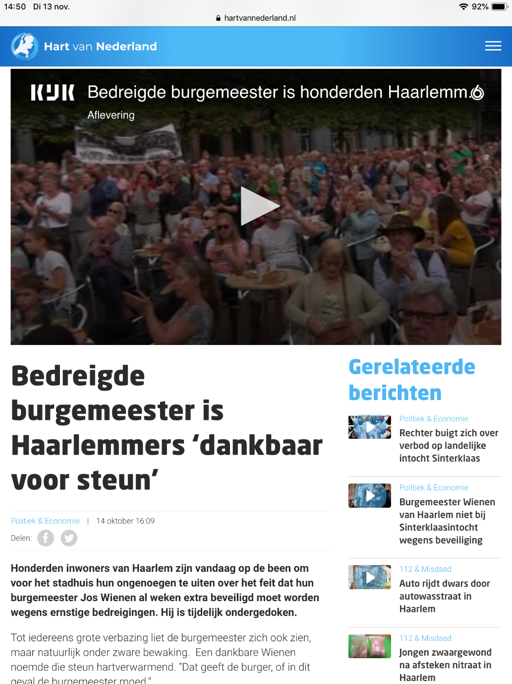
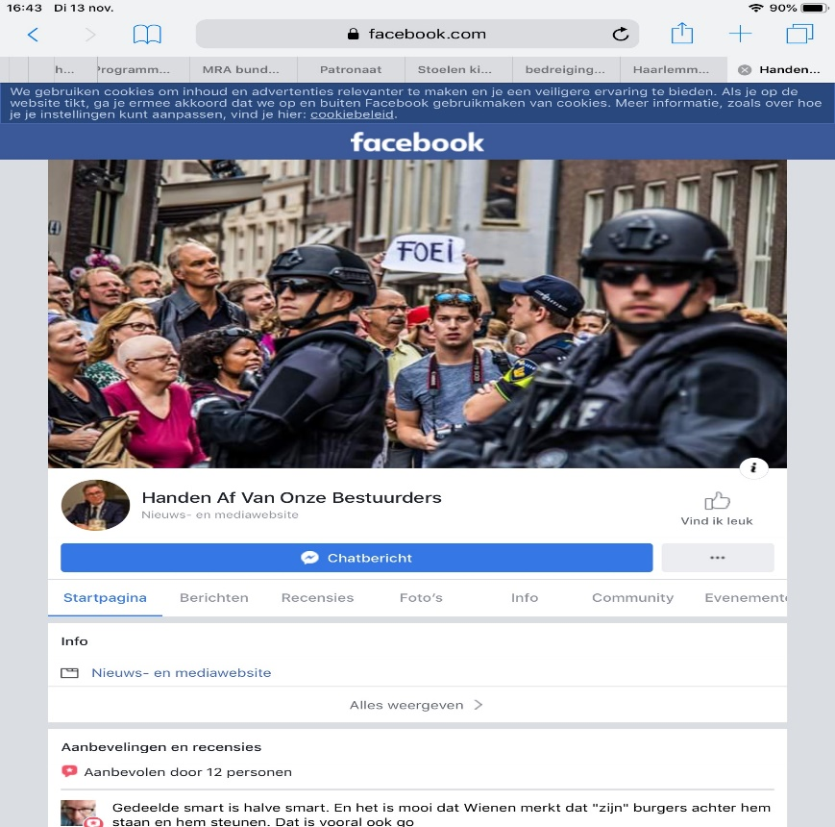


Slide 4
Het Noord-Hollands Archief
“voor wie wil weten hoe het was”
De beheerder van de informatie van de (actuele) geschiedenis van de 15 aangesloten organisaties.
Notes:
Kort stukje over het NHA (erg algemeen!, max 10 minuten voor de hele presentatie, als Mrjam niet uitloopt) Uitleg verschil NHA en Adam/Utrecht. Eerste RHC met DVO, GR relatie!!

Slide 5

Hotspot-monitor NHA
Archiefbescheiden die op basis van een lokaal uitgevoerde hotspot-monitor (zie paragraaf 1.5.) kenmerkend zijn voor een hierin gesignaleerde hotspot. Een hotspot is een gebeurtenis of kwestie die leidt tot een opvallende of intensieve interactie tussen overheid en burgers of tussen burgers onderling. Het gaat dus om zaken die veel maatschappelijke beroering veroorzaken. (Bijvoorbeeld een ramp, een internationaal sportevenement, een politiek omstreden besluit.)
Selectielijst gemeenten en intergemeentelijke organen 2017
Vastgesteld Staatscourant 38013, 6 juli 2017
Notes:
Het punt met de hotspot-monitor die in deze Selectielijst voor de gemeenten voor het eerst is opgenomen.
Mirjam heeft al een toelichting op de hotspot-monitor en de criteria gegeven.

Slide 6
Criteria
Het uitgangspunt is genomen dat de gebeurtenis of kwestie minimaal aan één van deze criteria moet voldoen voordat het tot een hotspot kan worden benoemd.
Het NHA heeft nog een aanvullend criterium en voorwaarde voor het bepalen van een hotspot opgesteld:
De hotspot moet eenmalig zijn en af te bakenen in de tijd. Zo wordt voorkomen dat de zorgdrager maar blijft doorgaan met het verzamelen van archiefbescheiden. Er is dan geen sprake meer van een hotspot, maar van een trend.
Notes:
Uitleg extra criteria NHA

Slide 7
Hotspot-monitor NHA
Acquisitiebeleidsplan NHA 2015-2020
Ook particuliere archieven hebben invloed gehad op de ontwikkeling van de samenleving. In het verleden heeft het NHA daarom de acquisitie van particuliere archieven en collecties als een belangrijke taak gezien en deze blijft de aankomende jaren gehandhaafd.
Hebben, verkrijgen en beheren, collectie- en acquisitieonderzoek Noord-Hollands Archief
Leemtelijst en historische analyse
Notes:
Kort de toelichting waar (welke kapstk) bij NHA Voorbereding op regie stuk

Slide 8
Hotspot-monitor NHA
Waarom NHA in de regie?
* NHA en zorgdrager beide belang bij vooraf goed onderbouwde hotspots
* Helicopterview
* Betere afstemming
* Efficiëntie
Notes:
NHA is straks beheerder van de overgebrachte archieven. Indien er onjuiste hotspots zijn toegewezen, wordt er of aan het NHA archief overgedragen dat niet bewaard of te worden of is er juist archief vernietigd dat wel bewaard had moeten worden. Nu kan het NHA al in een vroeger stadium input leveren of er iets wel of niet te bewaren is op basis van de geldende selectielijst. Anders bestaat de kans dat er archief verloren gaat of dat er achteraf bij de bewerking van een archiefblok pas deze input wordt geleverd en het meer tijd en werk kost.
Veel zorgdragers staan nauw in contact met elkaar, met het NHA in de regie kan er makkelijk samen worden gewerkt en gebruik worden gemaakt van meerdere experts.
Door middel van uniform beleid kan er onderling beter worden afgestemd voor wie een hotspot geldt of dat het een regionale of provinciale hotspot betreft.
Voor iedere aangesloten zorgdrager een apart traject doorlopen is te arbeidsintensief.

Slide 9
Hotspot-monitor NHA
Uitgangspunten bij aanpak
* NHA neemt de regie
bij het opstellen van de hotspot-monitors voor de
verschillende zorgdragers
* Periode 2010-2018
voor de eerste hotspot-monitor
* Tweejaarlijkse updates
na het vaststellen van de eerste hotspot-monitor
* Mogelijke concentraties voor hotspots:
- provinciale hotspots
- regionale hotspots
- hotspots van meerdere gemeenten
- gemeentelijke hotspots
- hotspots van gemeenschappelijke regelingen

Slide 10
Hotspot-monitor NHA
Aanpak
* Eerste expertbijeenkomst
Interne experts werkzaam bij de zorgdragers
* Tweede expertbijeenkomst
Externe experts van de zorgdragers (historicus, fotograaf, journalist)
* Concept hotspot-lijst vaststellen
Door de projectleider per zorgdrager opgesteld, voorgelegd aan zorgdragers en laten vaststellen
* Publicatie hotspot
Online bij de zorgdrager en bij het NHA
* Themabijeenkomst
Toelichting hotspot-monitor voor alle zorgdragers + inventariseren interesse + benoemen projectleider bij het NHA
* Opleveren procesvoorstel
door het NHA aan alle zorgdragers
* Akkoordverklaringen zorgdragers
met NHA in de regie
* Uitwerken proces
o.a. door de projectleider
Notes:
Akkoordverklaringen kunnen via de mail worden aangeleverd.
In procesvoorstel ook update voor vervolgmonitors uitwerken en mogelijkheid tot een derde expertmeeting indien nodig.
Profiel interne experts: mensen die gedurende de periode van de hotspot-monitor die kennis heeft van gebeurtenissen van de samenleving van het werking gebeid van de zorgdrager als geheeld van die periode en daar een bredere blik op heeft.
Vastleggen van de monitor door het SIO (Strategisch Informatieoverleg) of het bestuur van de zorgdrager.

Slide 11
Invulformulier

Slide 12
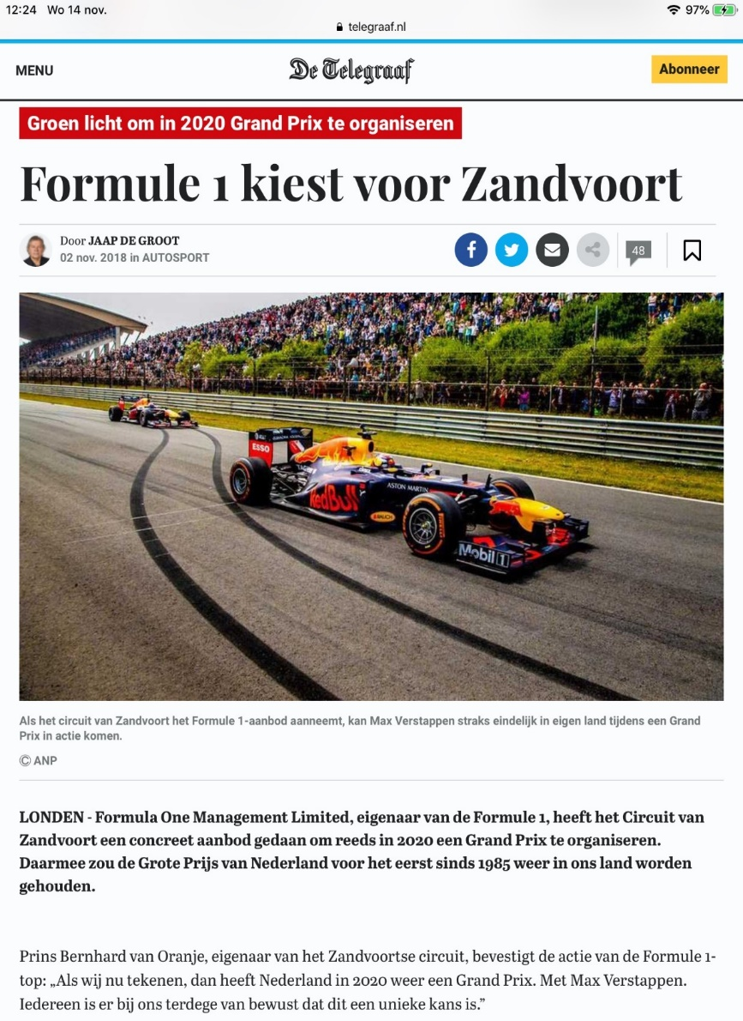

Notes:
Voorbeeld hotspot uit expertbijeenkomsten

Slide 13
Meer informatie
Handreiking Periodieke hotspotmonitor decentrale overheden (juli 2017)
Procesbeschrijving inrichten hotspotmonitor van Noord-Hollands Archief (september 2018)
Projectleider Noord-Hollands Archief:
Archiefinspecteur Tanja Holt, tanja.holt@noord-hollandsarchief.nl

Slide 14



Noord-Hollands Archief, Janskerk
Jansstraat 40, 2011 RX Haarlem
023-517 2700
www.noord-hollandsarchief.nl
info@noord-hollandsarchief.nl

